Slide 1
Le Lycée de Kannas

Slide 2
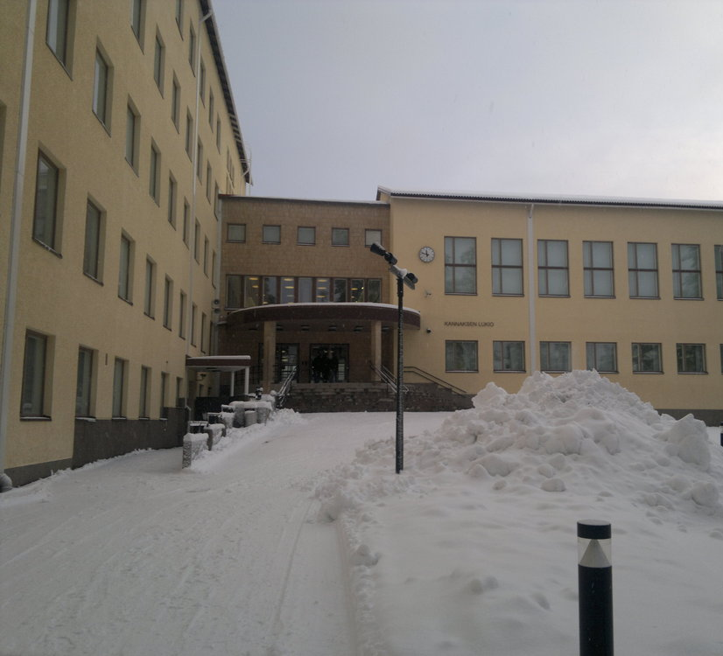
L'Information
750 étudiants
Il y a trois programmes: l'art, IB et général
On peut étudier comme langues étrangères: le franç​​ais, l'espagnol, l'allemand, l'anglais, le finnois, le suédois
Le seul institut à Lahti à offrir des cours de théâtre
Il faut faire le minimum de 75 modules pendant trois ans

Slide 3
Les Évènements
"Wanhat tanssit" - le bal des vieux
Ie 17 février 2017
Les élèves en première fêtent le fait qu'ils sont les élèves les plus âgés de l'école
facultatif

Slide 4
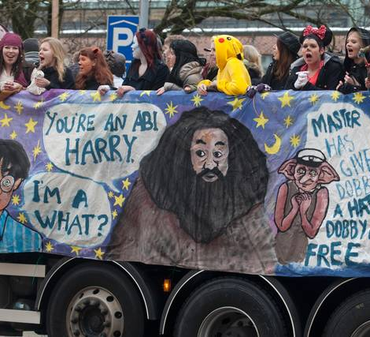
"Penkkarit"
Ie 16 février 2017
Les élèves en terminale fêtent la fin des études au lycée avant les examens de baccalauréat
"Abigaala"
Les élèves en terminale préparent un gala pour les autres élèves

Slide 5
♥
Bienvenue au lycée de Kannas

